Slide 1



DESENVOLVIMENTO PESSOAL E EMPREGABILIDADE

Slide 2


DESENVOLVIMENTO PESSOAL E EMPREGABILIDADE
INTRODUÇÃO

Slide 3

DESENVOLVIMENTO PESSOAL E EMPREGABILIDADE

Slide 4

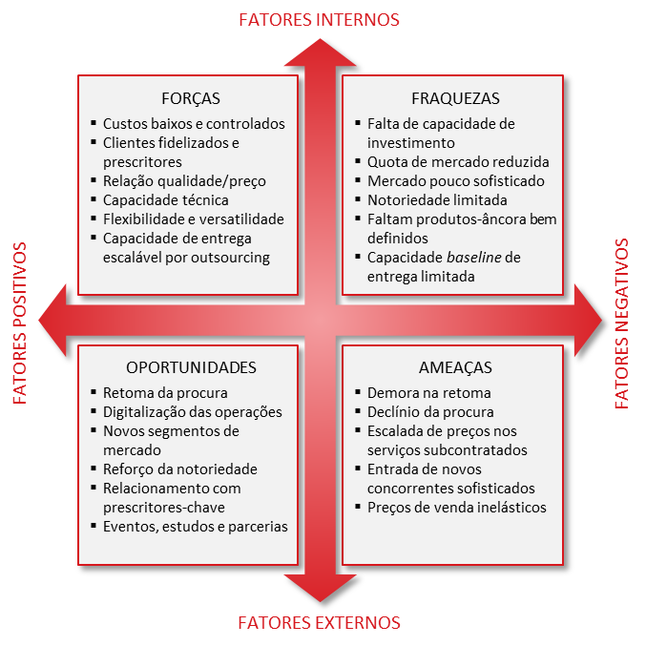
DESENVOLVIMENTO PESSOAL E EMPREGABILIDADE

Slide 5
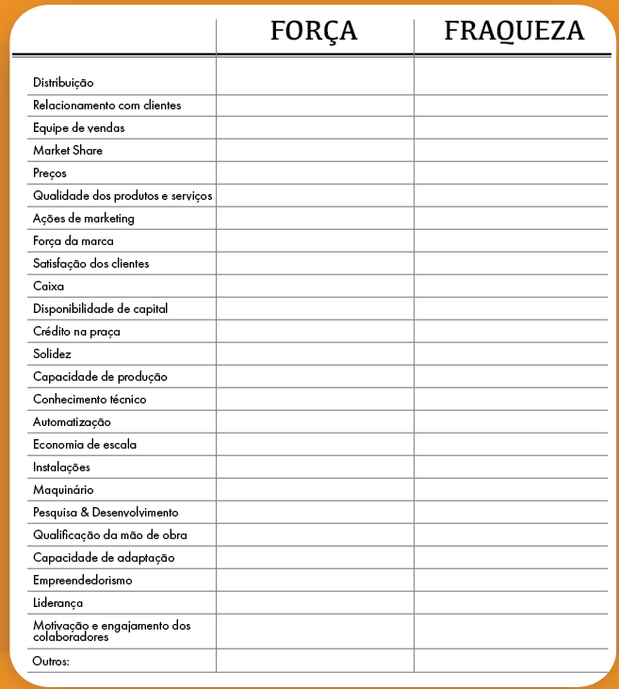

DESENVOLVIMENTO PESSOAL E EMPREGABILIDADE
Análise SWOT:

Slide 6
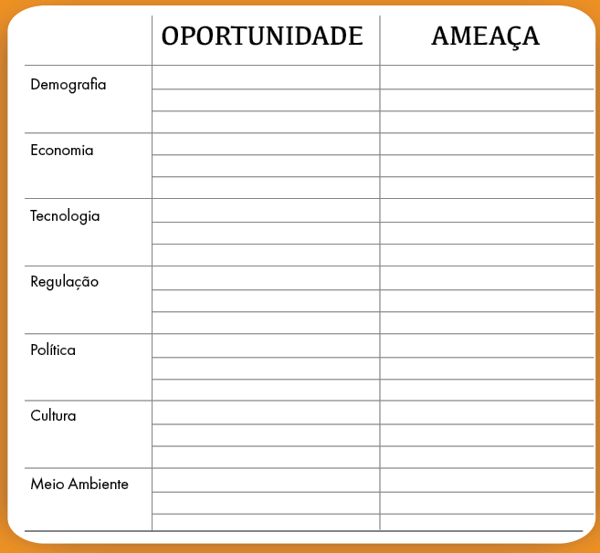

DESENVOLVIMENTO PESSOAL E EMPREGABILIDADE
Análise SWOT:

Slide 7
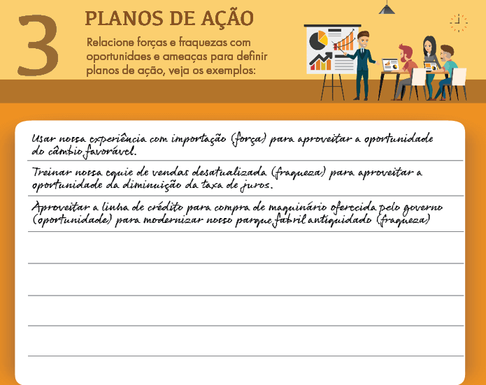
DESENVOLVIMENTO PESSOAL E EMPREGABILIDADE
Análise SWOT:

Slide 8
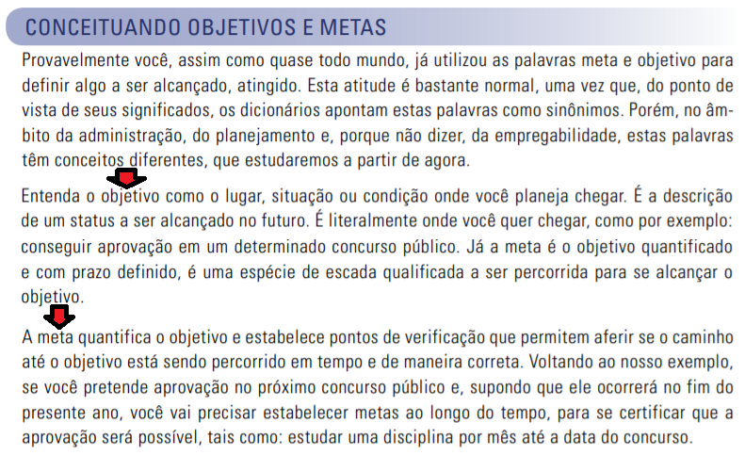
DESENVOLVIMENTO PESSOAL E EMPREGABILIDADE

Slide 9
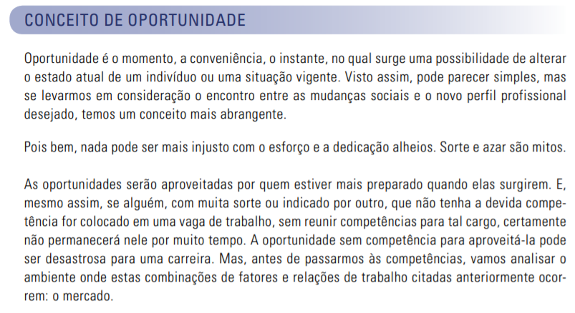
DESENVOLVIMENTO PESSOAL E EMPREGABILIDADE

Slide 10


de
Computadores
FIM

